Slide 1

Brukerrådet

Slide 2
Agenda
Tidspunkt | Tema
11.00-11.15 | Velkommen, praktisk informasjon og mål for dagen v/Kristin Røymo og Siri Dahl
11.15-11.50 | Presentasjonsrunde Organisasjonene Deltakerne
11.50-12.05 | Pause
12.05-12.25 | Nav 2025-2030 v/Kristin Røymo
12.25-12.55 | Hva er et brukerråd
12.55-13.10 | Pause
13.10-13.25 | Sekretariatets rolle
13.25-13.40 | Tilgjengelighet i Nav, ved Hanne Kristin Lorentsen, oppstart gruppearbeid
Ca 13.40-13.50 | Pause
13.50-14.15 | Gruppearbeid og kort plenum
14.15-14.30 | Avslutning

Slide 3

Honorar/reiseregning
573 kr pr time for medlemmer av brukerråd
  Reisetid
  Forberedelser
  Møtetid
https://www.nav.no/samarbeidspartner/brukermedvirkning#refusjon

Slide 4

Mål for dagen
Bli kjent
Utforske brukermedvirkning og rollen til et brukerråd
Hva er tilgjengelighet i Nav

Slide 5

Bli kjent
Hvem er vi?
Organisasjonene
Folkene

Slide 6
Arbeids- og velferdsdirektoratet med linjer
Arbeids- og velferdsdirektør
Assisterende arbeids- og velferdsdirektør
Arbeids- og velferdsdirektoratet
Resultatområder
Internrevisjonen
Arbeids-avdelingen
Velferds-avdelingen
Ytelses-avdelingen
Avdeling for bruker-opplevelse
Teknologi-avdelingen
Kommunikasjons-
avdelingen
Kunnskaps-
avdelingen
Avdeling for mennesker og organisasjon
Økonomi- og styrings-
avdelingen
Juridisk avdeling
Nav klageinstans
Arbeids- og tjenestelinjen
Velferdslinjen
Ytelseslinjen
Økonomilinjen
Nav kontaktsenter
Nav hjelpemidler og tilrettelegging
Nav arbeid og ytelser
Nav økonomi pensjon
Nav fylke/region
Nav familie- og pensjonsytelser
Nav økonomi stønad
Nav-kontorer
Nav kontroll
Nav økonomiteneste
Nav-kontorer
Nav-kontorer
Partnerskap
med kommuner
Notes:
Nav region, NKS, hjelpemiddel og f/p
Avdeling for brukeropplevelse skal sørge for god innsikt om brukeradferd og kanalbruk for å forbedre tjenestene, samt sikre en enhetlig metode for måling av brukeropplevelser i Nav. Avdelingen har det overordnede faglige ansvaret for brukermedvirkning som arbeidsfelt og metode. Avdelingen for brukeropplevelse er nyopprettet som følge av omorganiseringen av direktoratet. Mai 2025.

Slide 7
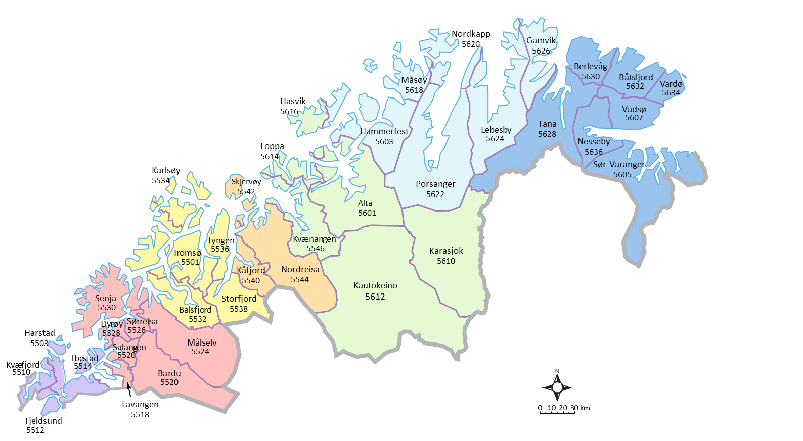
Nav Troms og Finnmark

Slide 8
NAV 2030 er siktlinja vår og setter retning for hvor vi skal
NAV 2030
Fire ambisjoner
OPERATIVE MÅL FRA ÅR TIL ÅR
I Mål- og disponeringsbrev til fylkene og Kommunebrevet
GJENNOMFØRING I ENHETENE
Virksomhetsplan for NAV Troms og Finnmark
Lokale handlingsplaner i alle kontor og enheter
3-ÅRIGE PRIORITERINGER
Operasjonalisering av NAV 2030
SIKTLINJE
STYRINGSINFORMASJON
STYRINGSINDIKATORER / -LEVERANSER
Virksomhetsplanen med lokale handlingsplaner er planer for hva og hvordan vi skal gjennomføre ambisjonene i vårt fylke og våre enheter
Notes:
(SIKTLINJA) NAV 2030 – vår nye virksomhetsstrategi er siktlinja vår – alt vi gjør skal være i tråd med de fire ambisjonene som ligger der
(STYRINGSINFORMASJONEN) Virksomhetsstrategien er gjort enda mer konkret gjennom en treårsplan som gjelder for ut 2025, og disse finner vi igjen i
(STYRINGSINDIKATORENE
/ -LEVERANSENE) …det årlige mål- og disponeringsbrevet. Endelig mål- og disponeringsbrev får vi i midten av februar – men målene og forventningene til oss er allerede satt i det foreløpige brevet som kom i slutten av desember
(LOKAL / REGIONAL STYRING) Fylket utarbeider virksomhetsplan som gir retning for arbeidet i fylket, og alle enhetenes lokale handlingsplaner skal legge vår felles virksomhetsplan til grunn for sine prioriteringer i form av tiltak og aktiviteter
Styrende dokumenter:
NAV 2030 – NAVs virksomhetsstrategi
Mål- og disponeringsbrev
Kommunebrevet
Risikovurdering og årsrapport
Tillitsreformen
Sentrale veiledere og retningslinjer for våre arbeidsprosesser:
Veileder for arbeidsrettet brukeroppfølging
Servicerutiner for NAV-kontor
Strategisk rammeverk for markedsarbeidet
Rapporter
Evalueringer
osv

Slide 9
Virksomhetsstrategi

Slide 11








NAV 2030
NAV bidrar til sosial og økonomisk trygghet, og fremmer overgang til arbeid og aktivitet
Vi mobiliserer arbeidskraft
i et arbeidsliv i omstilling
Alle får pengene de har krav på
– enkelt og forutsigbart
Sammen finner vi løsninger
med dem som trenger det mest
Vi beveger arbeidskraft dit behovet er.
Vi synliggjør og realiserer ressursene hos dem som har utfordringer med å få eller beholde arbeid.
Vi prioriterer stabil tilknytning til arbeid fremfor raskeste vei til jobb.
Sammen med utdanningssektoren og arbeidsgiverne bidrar vi til kvalifisert arbeidskraft.
Arbeidsgiverne er våre viktigste medspillere for å få folk i jobb, og arbeidsplassen er den viktigste arenaen for oppfølging.
Relevante endringer i livssituasjoner blir fanget opp, slik at brukerne får pengene de har krav på automatisk. Det er enkelt å søke når det er nødvendig.
Alle får forståelig informasjon og veiledning om rettigheter og plikter.
Saksbehandlingen er pålitelig, brukeren har innsikt i egen sak og resultatet er lett å forstå.
Vi forvalter opplysninger og regelverk pålitelig, slik at samfunnet har tillit til NAV.
Alle blir møtt med tillit og respekt. Brukerne blir forstått og medvirker til at vi finner løsninger sammen.
De som trenger flere og sammensatte tjenester, møter helhetlige løsninger som tilpasses deres livssituasjon.
De som får tett oppfølging, opplever kontinuitet og forutsigbarhet i møtet med NAV.
Brukerne møter helhetlige tjenester på tvers av NAV, helsesektoren og kommunesektoren.
Sammen løser vi samfunnsoppdraget
Vi samarbeider for å møte brukernes og samfunnets behov.
Vi utvikler og leverer tjenester vi vet virker.
Vi er en samfunnsaktør som setter dagsorden.
Vi har kompetanse og systemer til å løse oppgavene våre med kvalitet.
Vi ivaretar brukernes rettssikkerhet.
Vi er en lærende organisasjon som skaper mestring.
Vi tar ansvar og viser hverandre tillit.

Slide 12
Vi mobiliserer arbeidskraft i et arbeidsliv i omstilling
Vi beveger arbeidskraft dit behovet er.
Vi synliggjør og realiserer ressursene hos dem som har utfordringer med å få eller beholde arbeid.
Vi prioriterer stabil tilknytning til arbeid fremfor raskeste vei til jobb.
Sammen med utdanningssektoren og arbeidsgiverne bidrar vi til kvalifisert arbeidskraft.
Arbeidsgiverne er våre viktigste medspillere for å få folk i jobb, og arbeidsplassen er den viktigste arenaen for oppfølging.

Slide 13
Alle får pengene de har krav på – enkelt og forutsigbart
Relevante endringer i livssituasjoner blir fanget opp, slik at brukerne får pengene de har krav på automatisk. Det er enkelt å søke når det er nødvendig.
Alle får forståelig informasjon og veiledning om rettigheter og plikter.
Saksbehandlingen er pålitelig, brukeren har innsikt i egen sak og resultatet er lett å forstå.
Vi forvalter opplysninger og regelverk pålitelig, slik at samfunnet har tillit til NAV.

Slide 14
Sammen finner vi løsninger med dem som trenger det mest
Alle blir møtt med tillit og respekt. Brukerne blir forstått og medvirker til at vi finner løsninger sammen.
De som trenger flere og sammensatte tjenester, møter helhetlige løsninger som tilpasses deres livssituasjon.
De som får tett oppfølging, opplever kontinuitet og forutsigbarhet i møtet med NAV.
Brukerne møter helhetlige tjenester på tvers av NAV, helsesektoren og kommunesektoren.
Notes:
Personbrukerundersøkelser - kilder til kunnskap: kvalitative, kvantitative – meninger og adferd
Kombinasjonen:
Kvantitative – hva som skjer
Kvalitative – hvorfor det skjer
Innsikt er ferskvare - hvilke behov er viktigst og må prioriteres?
Treenighet:
Virksomhet – verdifullt bidrar til måloppnåelse og skaper verdi for virksomheten
Mennesker
Teknologi
Brukeropplevelser
Vi er flinke til å etterleve lovkrav – men det er ikke nødvendigvis etterlevelse
Navs forståelse av effektivitet må rette seg inn mot resultat -
Brukeropplevelser – hva er det vi vil at folk skal oppleve? Anerkjennelse og bekreftelse
Vi blir det vi måler - måloppnåelse tildeling/aktivitet vs brukeropplevelse
Skjæringspunktet mellom Navs mål og innbyggernes behov
Om å lære hva det viktigste er
Forstå folk – i stedet for å spørre hva de synes, må vi observere hvordan de tenker og hva de gjør
Individuelle opplevelser eller observasjoner er ikke innsikt -
Personbrukerundersøkelser - kilder til kunnskap: kvalitative, kvantitative – meninger og adferd
Kombinasjonen:
Kvantitative – hva som skjer
Kvalitative – hvorfor det skjer

Slide 15
Sammen løser vi samfunnsoppdraget
Vi samarbeider for å møte brukernes og samfunnets behov.
Vi utvikler og leverer tjenester vi vet virker.
Vi er en samfunnsaktør som setter dagsorden.
Vi har kompetanse og systemer til å løse oppgavene våre med kvalitet.
Vi ivaretar brukernes rettssikkerhet.
Vi er en lærende organisasjon som skaper mestring.
Vi tar ansvar og viser hverandre tillit.

Slide 16

Prioriteringer i årets oppdragsbrev
Ungdomsgarantien
Flere brukere i arbeid
Gi brukere muligheter for stabil tilknytning til arbeidslivet
Redusere sykefraværet og hindre frafall fra arbeidslivet
Notes:
Ungdomsgarantien videreføres
Flere brukere skal i arbeid – gjelder særlig for:
Brukere i målgruppen for ungdomsgarantien
Brukere med nedsatt arbeidsevne, og som har deltatt på arbeidsmarkedstiltak
Innvandrere fra landgruppe 3, herunder fordrevne ukrainere som skal raskt i arbeid
Gi brukere muligheter for stabil tilknytning til arbeidslivet – en kunnskapsbasert opptrapping og gjennomføring av arbeidsmarkedstiltakene
Fylkene skal bidra til å redusere sykefraværet og hindre frafall fra arbeidslivet

Slide 17
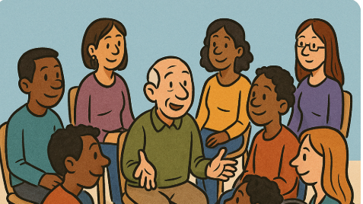
Hva er et brukerråd?

Slide 18

Brukerråd = brukermedvirkning i praksis
Arena for brukermedvirkning
Stemme for erfaringer og perspektiver
Bidrar til utvikling og kvalitet i Nav

Slide 19

Forventninger
Psykologisk trygghet
Bro mellom organisasjonene og Nav
Dele erfaringer og synspunkter fra egne miljø
Gi innspill til utvikling og kvalitet i Nav
Delta aktivt i møter og prosesser
Skape nettverk og samarbeid
Vise engasjement og vilje til å bidra

Slide 20

Møtepunkter for brukerrådet
Hvor mange faste møter i året?
Skal de være digitale, fysiske eller en kombinasjon?
Skal vi ha mulighet for ad hoc/ekstraordinære møter?
Skal brukerrådet delta i prosjekter i regi av Nav?
Er det andre rammer som må avklares?

Slide 21

Sekretariatet
Hovedoppgaver:
  Lage forslag til dagsorden
  Forberede saker
  Sikre oppfølging av saker i brukerrådet
Deltakere
  1 fra hver av Nav-enhetene
  1-2 fra organisasjonene

